Slide 1
Beist背单词系统
组长：14122342 张艳丽
组员：14122340 金昳昀
14122431 朱寒燕
14122458 王琳琳

Slide 2
Beist背单词系统
网页版+安卓
JAVA + IDEA + SQL SERVER + ANDROID STUDIO
主要功能：
查词
背单词
阅读文章
用户相关操作

Slide 3
主要功能
查词
1)给英文模糊查询中文
2)给中文模糊查询英文（拓展）
3)查询缩略词/专用词汇（拓展）

Slide 4
主要功能
背单词
1)系统能够根据用户水平或是其自己的选择确定背诵范围
2)用户可以通过较为科学的背诵算法，进行单词的背诵
3)用户的背诵单词表中，会同步背诵信息
4)结合网络爬虫，对英语单词库进行更新（拓展）

Slide 5
主要功能
阅读文章
1)系统能够根据文章中出现单词的难度进行文章的难度分类
2)系统能够根据用户的需求，优先推荐相应分类的文章
3)用户在阅读文章前，需背诵文章包含的生词
4)用户的背诵单词表中，会同步已开始背诵的文章生词信息
5)用户在达到文章可读的标准后即可开始阅读
6)系统可以通过网络爬虫对文章列表进行自动更新
7)用户能够对阅读进行计时与记录的操作（拓展）

Slide 6
主要功能
用户相关操作
1)用户可以完成登录与注册的操作
2)用户能够根据需求设置背诵范围、每日背诵单词数
3)用户能够查看背诵进度（熟练/已背单词数、已读/待读/准备读文章数、已背天数等）
4)用户能够通过单词测试，确定自己的英语水平
5)用户能够进行每日打卡（拓展）
6)用户能够查看每日/周/月所有软件用户背诵单词或是阅读文章数的榜单排名（拓展）

Slide 7
主要功能
其他拓展功能
1)用户能够在首页看到系统推荐的每日一句以及每日一篇
2)系统能够提供单词的语音朗读

Slide 8
分工情况
朱寒燕：
WEB前端+APP前端+前后端交互
王琳琳：
数据库+后台(用户功能部分)+测试
金昳昀：
数据库+后台(单词功能部分)+测试
张艳丽：
后台(文章功能部分)+项目统筹+测试

Slide 9
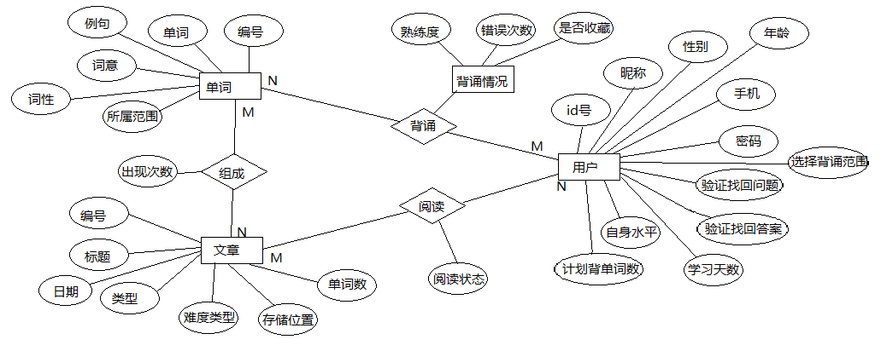
Beist背单词系统实体联系图

Slide 10
数据库设计
用户表
单词表
文章表
文章单词表
用户单词表
用户文章表

Slide 11
数据库设计
用户表
用户id，手机号，密码，用户昵称，性别，年龄，选择背诵范围，自身水平，验证找回问题，验证找回答案，计划背单词数，拓展：每日/周/月背诵时间/阅读文章数，学习天数）
单词表
单词编号，英语单词，例句，词意，词性，所属范围（四级/六级/。。。）
Notes:
用户id，手机号，密码，用户昵称，性别，年龄，……其他个人信息……，选择背诵范围，自身水平，（拓展：每日/周/月背诵时间/阅读文章数），学习天数（拓展：增加打卡表，即日期记录功能），背诵单词（与XX用户单词表行数一致）总数，总阅读文章数，验证找回问题，验证找回答案，计划背单词数（需设置范围）
单词编号，英语单词（拓展：音标），详情1，详情2，详情3，所属范围（四级/六级/。。。）

Slide 12
数据库设计
文章表
编号，标题，类型，难度类型，存储位置，所属范围（四级/六级/。。。），单词数，日期
文章单词表
文章编号，单词编号（0表示未在单词库中），英语单词，出现次数
Notes:
文章单词表：（插入时进行预处理，去除a,the,on等常见介词与定冠词）
文章编号，单词编号（0表示未在单词库中），英语单词，出现次数

Slide 13
数据库设计
用户单词表
用户id，单词编号，熟练度，是否收藏，错误次数（拓展：掌握时间）
用户文章表
用户id，文章编号，阅读状态（熟悉单词中/正在阅读/已读）（拓展：是否收藏，阅读日期，最快阅读时间）

Slide 14
THANKS

